Slide 1


GiT / GiTHub 2
COLLABORATION

Slide 2


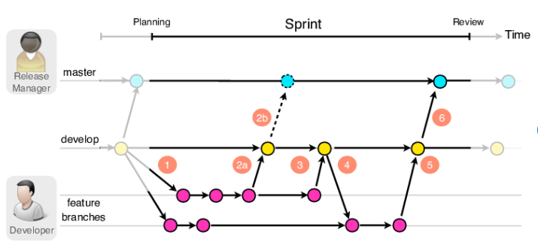
GitHub
Basit bir proje version takibi
Baslangic
Bitis
Gunumuzdeki proje takibi
GitHub, Git adlı bir sürüm kontrol sistemini (VCS) barındıran bulut tabanlı bir hizmettir.
Ahmet Bulutluoz Mayis 2022

Slide 3
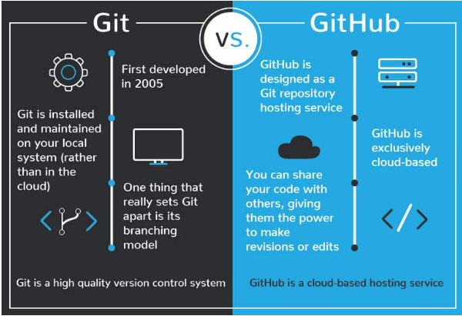
Git - githup
Git, kaynak kod geçmişinizi yönetmenize ve takip etmenize izin veren bir version kontrol sistemidir.
Ahmet Bulutluoz Mayis 2022
GitHub ise, Git depolarını(repo) yönetmenize izin veren bulut tabanlı bir barındırma(hosting) hizmetidir.

Slide 4
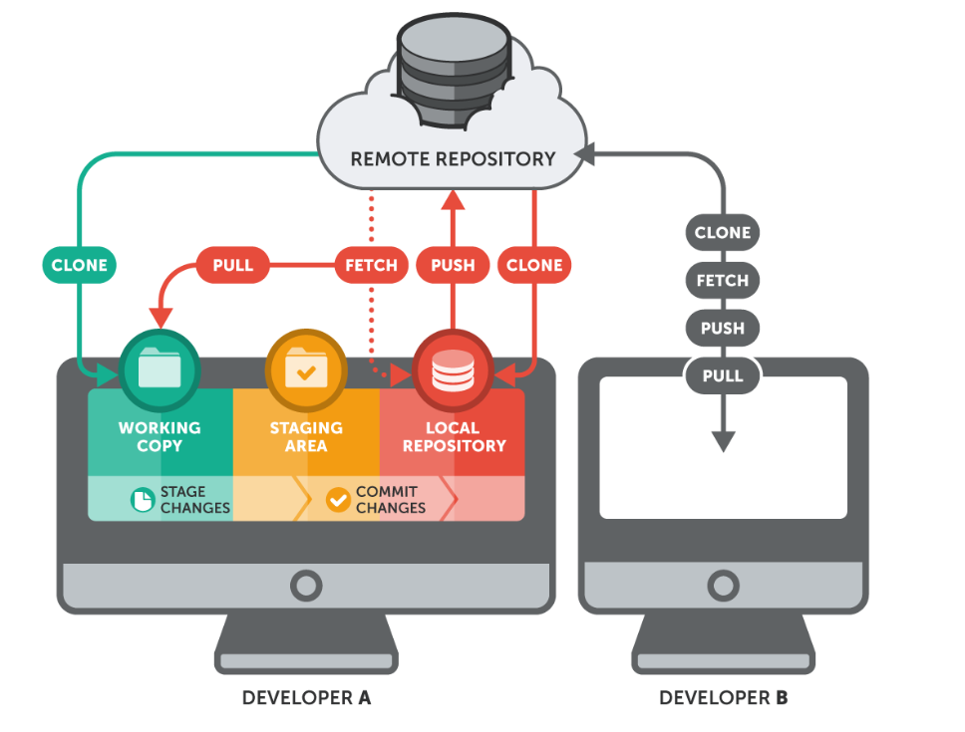
Proje isleyisi
Gunumuzdeki projelerde birden fazla kisi veya team birlikte calismaktadir.
Ahmet Bulutluoz Mayis 2022
Bu durumda projeyi gelistirme isleminin yaninda projenin stabilitesini korumak, collaborator olarak rol alanlarin birbirlerinin calismasini bozmamasi da onem kazanir.

Slide 5
Kisisel surec
Calismaya devam eden bir uygulamadan son halini alip, bize verilen gorevleri yapip yeniden ana uygulamaya yollayincaya kadar, diger kullanicilar tarafindan yapilan bir cok degisiklik olabilir.
Ana projeye yapilacak her ekleme mutlaka system admin tarafindan control edilmelidir.
Ahmet Bulutluoz Mayis 2022

Slide 6

local branch kullanimi
Calisan Kod
Calisan Kod
Biz oncelikle kisisel kullanimda branch yapisinin nasil calistigini ogrenelim.
Kod’da degisiklik yapmaya karar verince
Ahmet Bulutluoz Mayis 2022
Kopya
Degisiklik
Basarili
Basarisiz

Slide 7
local branch kullanimi
I- Biz olusturdugumuz branch’da calisirken, main branch’da hic degisiklik yapilmiyorsa
A. Local’de branch olusturma git branch deneme
(projedeki branch listesini ve hangi branch’de oldugunuzu gormek isterseniz git branch )
B. Olusturdugumuz deneme branch’ina gecme git checkout deneme
1. Bilgisayarimizdaki bir dosyanin kopyasini alip, gelistirmeleri yapma, basarili ise ana dosyayi guncelleme
Ahmet Bulutluoz Mayis 2022
Artik olusturdugunuz ve gecis yaptiginiz branch’de istediginiz eklemeleri yapabilirsiniz.
Eklemeler bittikten sonra kodumuz calisiyorsa, yeni branch’de commit olusturmalisiniz.
C. Projenin yeni halini local repoya ekleme : git add .
D. Commit olusturma : git commit –m “commit ismi”
E. Ana branch’a gecme : git checkout main
F. Eski kodlara dokunmadigimiz icin yeni eklenen kodlari direk main branch’a ekleme : git merge deneme

Slide 8
local branch kullanimi
II- Biz olusturdugumuz branch’da calisirken, main branch’da degisiklik yapiliyorsa, son basamakta sorun cikabilir.
Merge edecegimiz branch’larda ayni satirda degisiklik yapildiysa Git kodlardan hangisini tercih edecegimizi bize soracaktir.
Merge yaptiktan sonra Git cakisan her iki kodu aciklamalariyla getirip, bizden duzenleme yapmamizi bekleyecektir. Duzenleme yapilmazsa kod hata verecektir.
1. Bilgisayarimizdaki bir dosyanin kopyasini alip, gelistirmeleri yapma, basarili ise ana dosyayi guncelleme
Ahmet Bulutluoz Mayis 2022
Manuel duzeltme yaptiktan sonra commit yapmamiz gerekir.
A. Local’de branch olusturma git branch deneme
B. Olusturdugumuz deneme branch’ina gecme git checkout deneme
C. Projenin yeni halini local repoya ekleme : git add .
D. Commit olusturma : git commit –m “commit ismi”
E. Ana branch’a gecme : git checkout main
F. Eski kodlara dokunmadigimiz icin yeni eklenen kodlari direk main branch’a ekleme : git merge deneme

Slide 9
remote branch kullanimi
Ekip calismalarinda, calisan (canli) kodlara zarar verilmemesi cok onemlidir.
Calisan kodun bozulmamasi icin herkes kendi branch’inda calisir ve isi bittiginde birlestirme talebi “pull reuest” olusturur
2. Remote repo’da da branch olusturmak mumkundur.
Sistem yoneticisi (team lead, development team lead) pull request talebini gorur, inceler ve uygun gorurse calisan kod ile birlestirir.
Ahmet Bulutluoz Mayis 2022
Remote branch kullanimi kisisel kullanimda cok gerekli olmasa da, ekip calismalarinda MUTLAKA yapilmasi gereken bir islemdir.
Lacal’imizde calismaya baslamadan once ve degisikliklerimizi remote repo’ya gondermeden once calisan kod bilgisayarimiza pull edilip, yaptigimiz degisikliklerin projenin son hali ile karsilastirilmasi DAHA SAGLIKLI olacaktir.

Slide 10
remote branch kullanimi
Local’de main branch’da oldugunuzu kontrol edin, farkli bir branch’da iseniz main’e gecin.
1. Local’de calismaya baslamadan once projenin son halini alma git pull
2. Local’da calismak icin yeni bir branch olusturun git branch deneme
3. Deneme branch’ina gecip(git checkout deneme) istediginiz degisiklikleri yapin ve sonra commit olusturun : git add . , git commit –m “commitIsmi”
2. Remote repo’da da branch olusturmak mumkundur.
Ahmet Bulutluoz Mayis 2022
Remote branch kullanimi kisisel kullanimda cok gerekli olmasa da, ekip calismalarinda MUTLAKA yapilmasi gereken bir islemdir.
4. Siz local’de deneme branch’inda calisirken remote calisan kod’da baskalarinin yaptigi degisiklikler olabilir. Oncelikle kendi degisikliklerinizin calisan kodun guncel haliyle karsilastirilmasinda fayda var. Bu durumda local’de main branch’a gecin
(git checkout main),calisan kodun son halini pull edin (git pull). Boylece local main ile remote main ayni olur
5. Local’de deneme branch’ini main branch ile merge yapin. git merge main
Cakisma varsa duzeltin, boylece sizin kodlariniz gonderilmeye hazir olacaktir.

Slide 11
remote branch kullanimi
Su ana kadar local’de farkli bir branch olusturup degisiklikleri yaptik, sonra projenin son halini local main branch’a indirip, degisiklik yaptigimiz branch’da merge ettik.
Yani degistirdigimiz kisimlarin ana proje ile cakisip cakismadigini gorduk ve cakismalar varsa bunlarla ilgili yapmamiz gerekenleri yaptik.
Simdi yaptigimiz projeleri ana projeye gonderme zamani
2. Remote repo’da da branch olusturmak mumkundur.
Ahmet Bulutluoz Mayis 2022
1. Local’de calisip son haline getirdigimiz branch’ta oldugunuzdan emin olun, yoksa gecis yapin git branch deneme
Remote branch kullanimi kisisel kullanimda cok gerekli olmasa da, ekip calismalarinda MUTLAKA yapilmasi gereken bir islemdir.
2. Local’da son haline getirdigimiz branch’i ayni isimle uzak masaustune gonderin git push --set-upstream origin deneme
3. Github’da yaptiginiz degisikliklerin calisan koda eklenmesi icin pull request olusturun
4. Sistem yoneticisi olusturdugunuz pull request group inceleyecek, cakismalar varsa giderip, calisan koda ekleyecektir.

